Slide 1
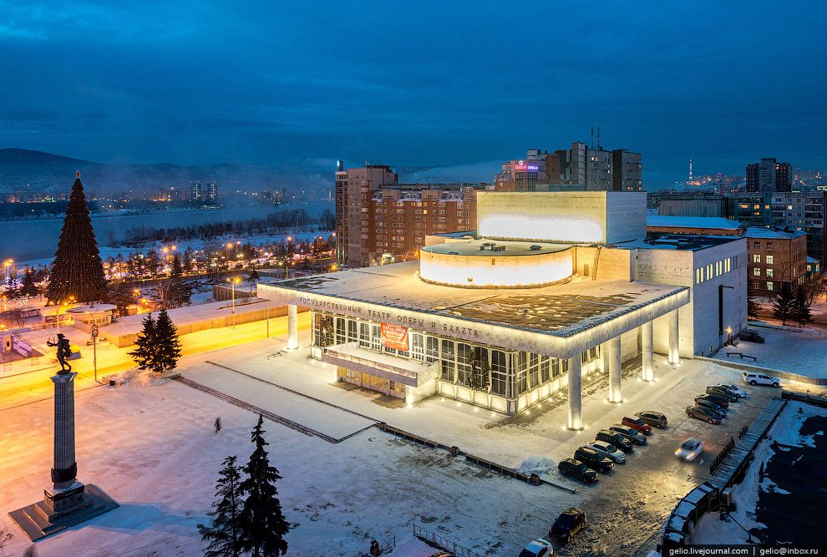
Красноярский государственный театр оперы и балета имени Д.А. Хворостовского

Slide 2
Выполнение показателей государственного задания за 2021 год
Таблица 1
№ п/п | Показатель | Ед. изм. | План | Факт | Отклонение
1 | Показ спектаклей и концертных программ (услуги)
1.1 | Количество зрителей всего, в т.ч.: | чел. | 74 380 | 87 840 | 13 460
 | Стационар | чел. | 55 770 | 66 384 | 10 614
 | Выездные по городу | чел. | 14 860 | 15 755 | 895
 | Гастроли по краю | чел. | 3 750 | 5 701 | 1 951
1.2 | Средняя заполняемость зала на стационаре | % | 73,6% | 85,4% | 11,9%
1.3 | Справочно: количество публичных показов всего, в т.ч.: | спект. | 169 | 240 | 71
 | Стационар | спект. | 91 | 158 | 67
 | Выездные по городу | спект. | 49 | 49 | 0
 | Гастроли по краю | спект. | 29 | 33 | 4

Slide 3
Выполнение показателей государственного задания за 2021 год
Продолжение
таблицы 1
№ п/п | Показатель | Ед. изм. | План | Факт | Отклонение
2 | Создание спектаклей (работа)
2.1 | Количество новых постановок большой формы | ед. | 3 | 4 | 1
2.2 | Динамика количества новых постановок большой формы к предыдущему отчётному периоду | % | 0 | 100 | 100
2.3 | Количество новых постановок малой формы | ед. | 0 | 2 | 2
 | ВСЕГО |  | 3 | 6 | 3
3 | Организация и проведение мероприятий (работа)
3.1 | Творческих (фестивали, выставки, конкурсы и т.д.) | ед. | 4 | 4 | 0
3.2 | Культурно-массовых (гастроли и т.д.) | ед. | 2 | 2 | 0
3.3 | Удовлетворённость населения качеством предоставляемых услуг | % | 100% | 100% | 0%

Slide 4
Объёмы финансовых поступлений в динамике 2019 - 2021 гг.
Таблица 2
Год | Общий объём поступлений за год, тыс.руб. | в том числе:
 |  | Средства субсидии на выполнение государственного задания, тыс.руб. | Средства субсидии на иные цели, тыс.руб. | Средства, поступающие от приносящей доход деятельности, тыс.руб.
2019 | 645 407,2 | 575 877,4 | 5 500,0 | 64 029,8
2020 | 657 248,0 | 561 296,9 | 46 799,8 | 49 151,3
2021 | 863 757,9 | 753 743,4 | 66 436,8 | 43 577,7

Slide 5
Объем средств, поступивших от приносящей доход деятельности
Таблица 3
Наименование | Сумма, тыс.руб. (кассовое поступление)
ВСЕГО, в том числе по направлениям: | 43 577,70
доходы от продажи билетов | 35 800,60
доходы от собственности (аренда) | 3 262,90
гранты | 3 035,00
прочие доходы | 1 479,20

Slide 6
Участие в грантовых программах
Таблица 4
Наименование конкурса/организации | Наименование проекта | Сумма гранта, тыс.руб.
Всероссийский уровень
ООГО «Российский фонд культуры» | Проект «Премьера оперы «Капулетти и Монтекки» | 1 495,00
ООО Агентство «Полилог» | Участие в Фестивале современного искусства «Территория. Красноярск» | 790,00
Фонд Михаила Прохорова | Проект «Перфоманс для тела, голоса, света и пространства «INFINITI» | 1 500,00
Всего |  | 3 785,00

Slide 7
Кадровый состав и качественный состав коллектива
Таблица 5
№ п/п | Наименование | Показатели
1 | Количество работников | 620 чел.
2 | в том числе специалистов | 484 чел.
3 | Из общего числа работающих специалистов профильное образование | 84%
4 | высшее образование | 51%
5 | Среднее профессиональное образование | 48%
6 | Штатное расписание | 96%

Slide 8
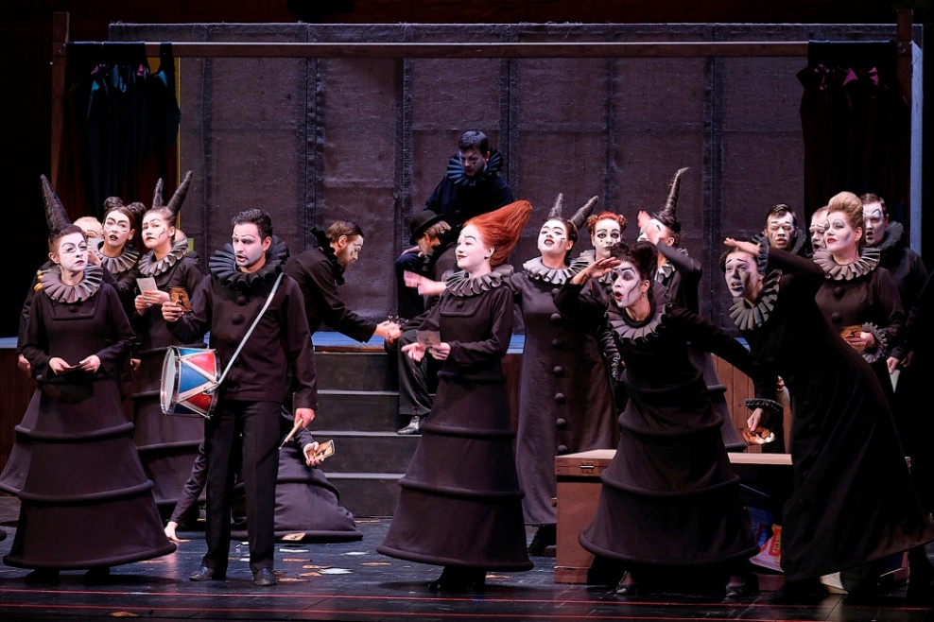
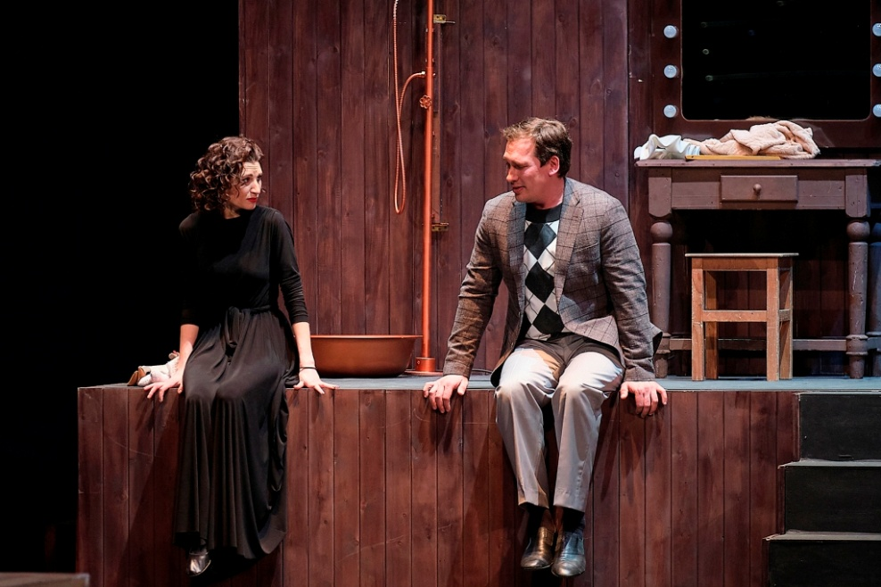
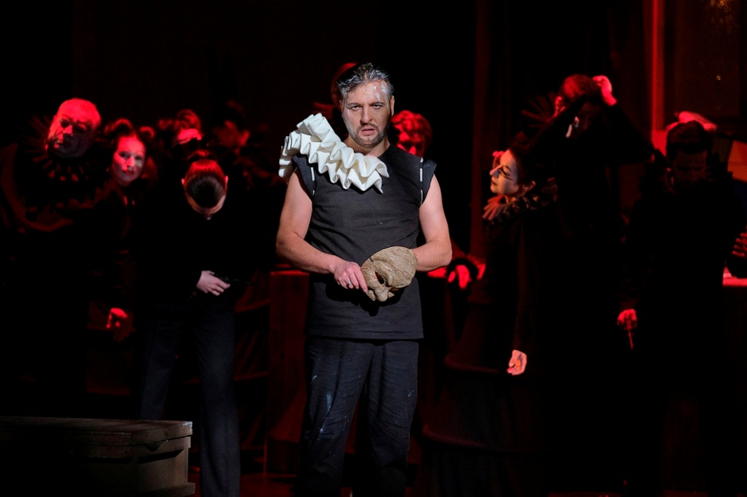
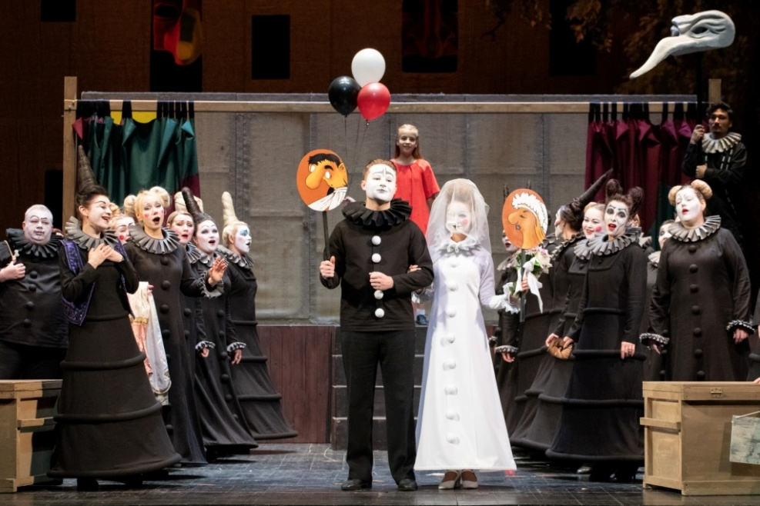
Премьеры
Опера «Паяцы»

Slide 9
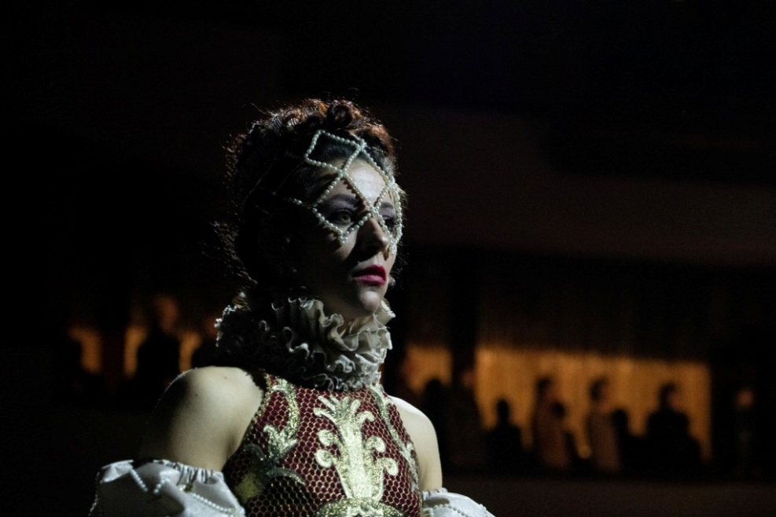
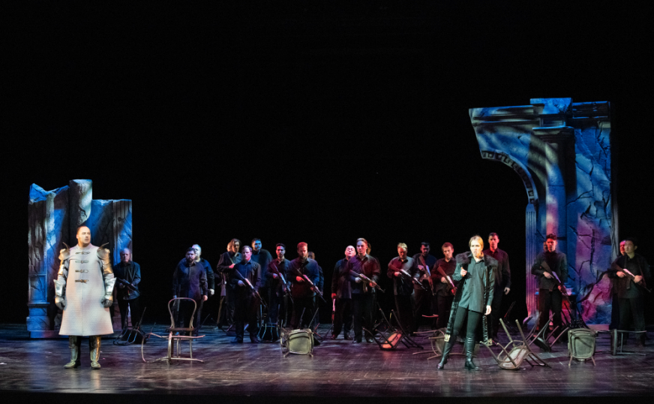
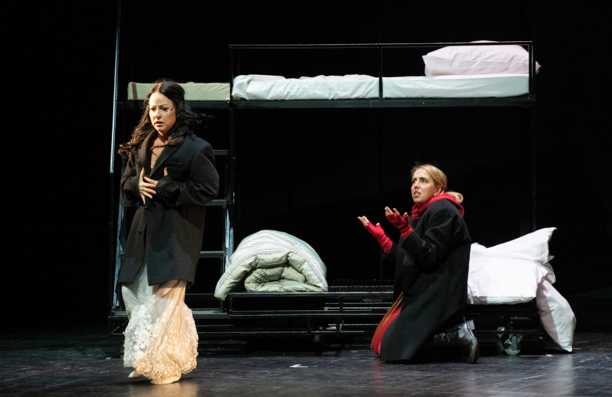
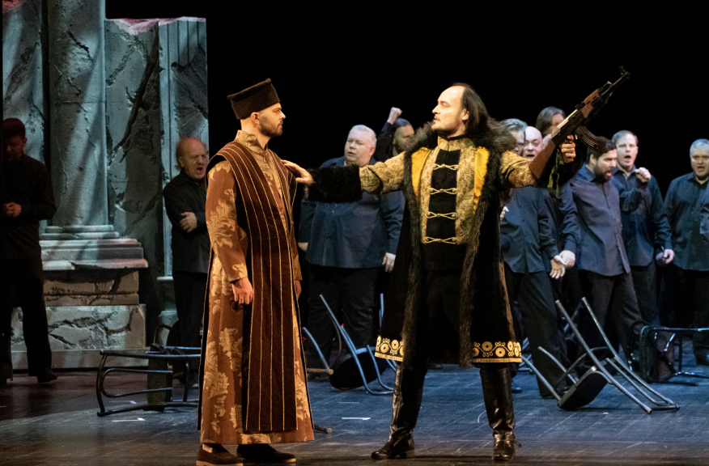
Премьеры
Опера «Капулетти и Монтекки»

Slide 10
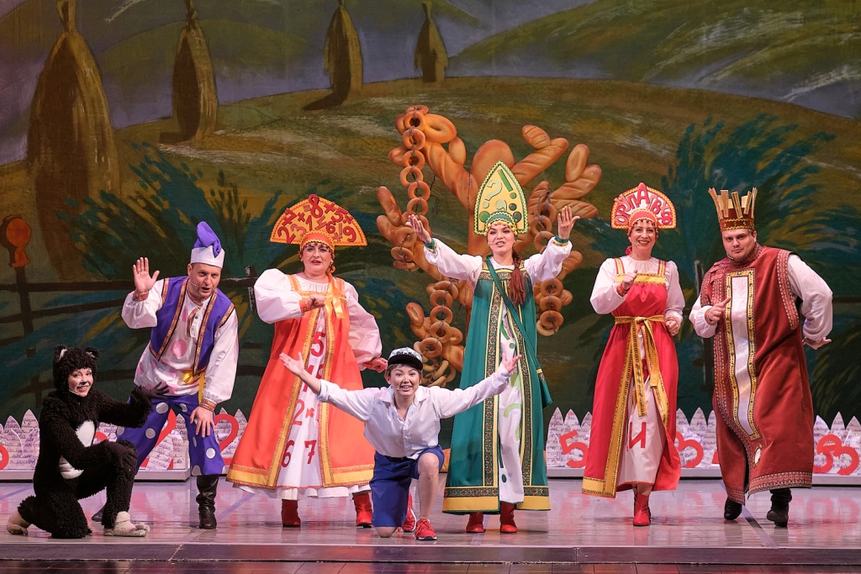
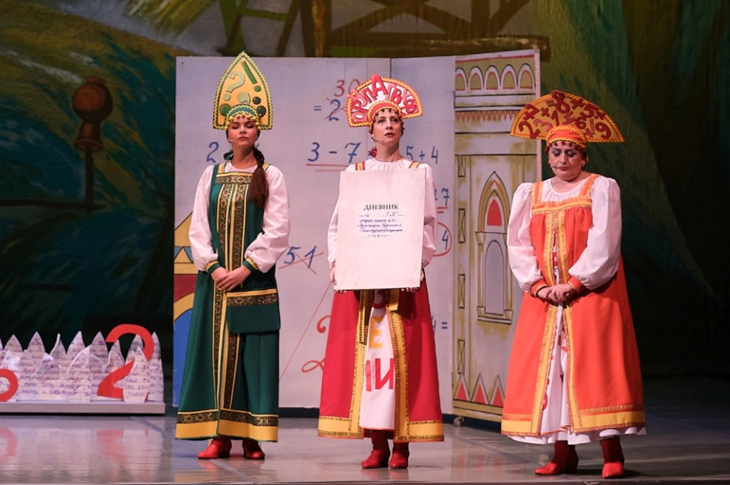
Премьеры
Сказка «Вовка в стране невыученных уроков»

Slide 11
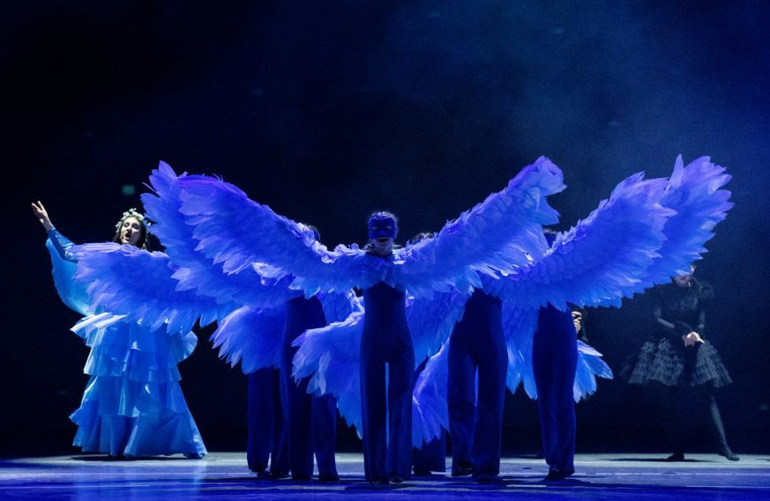
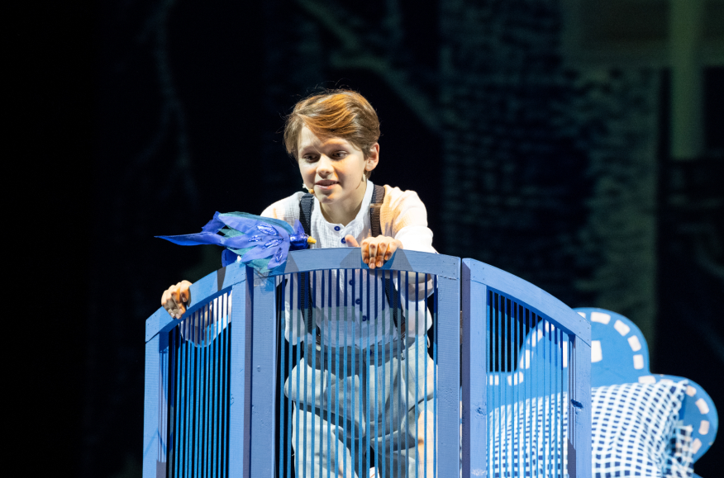
Премьеры
Сказка «Синяя птица»

Slide 12

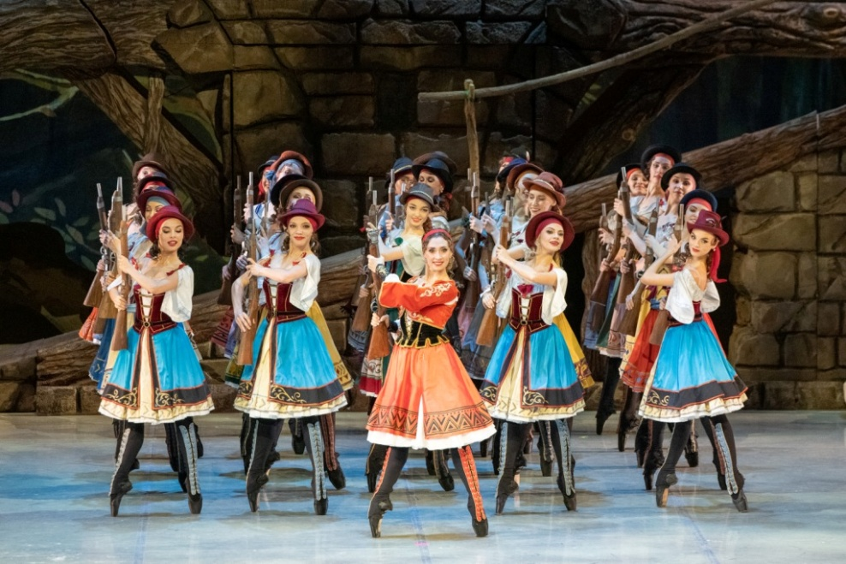
Премьеры
Опера «Дон Жуан»
Балет
«Катарина, или Дочь разбойника»

Slide 13
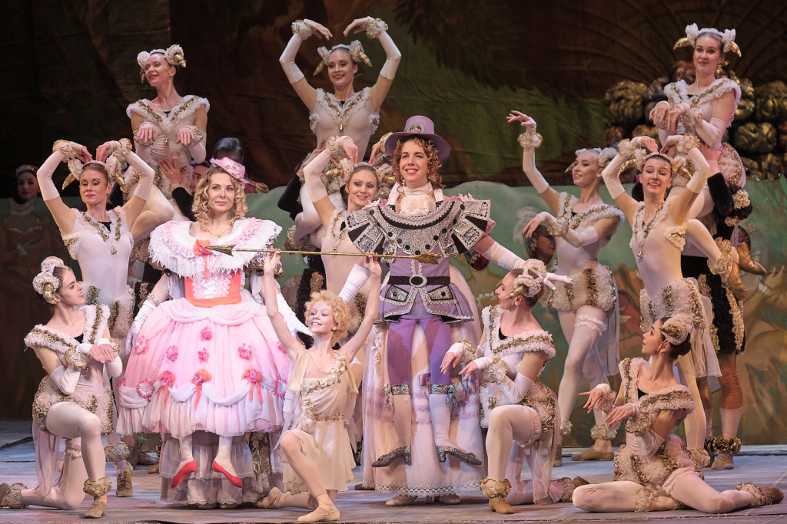
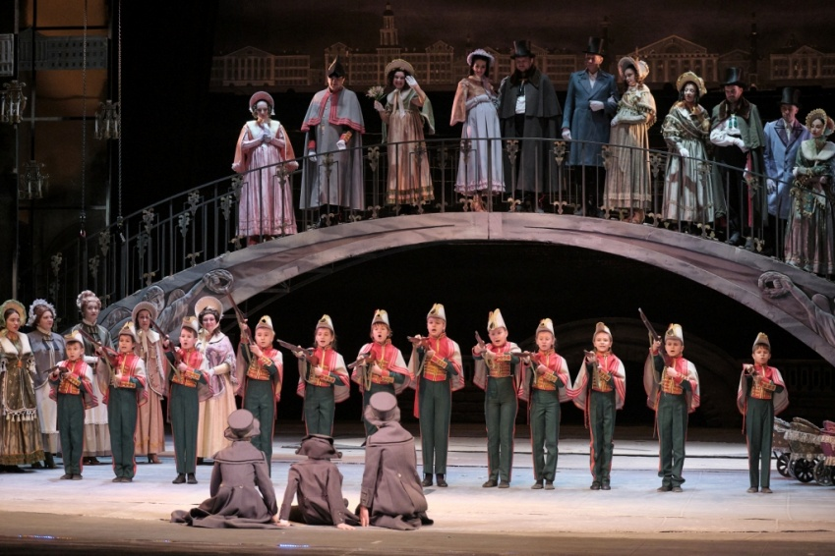
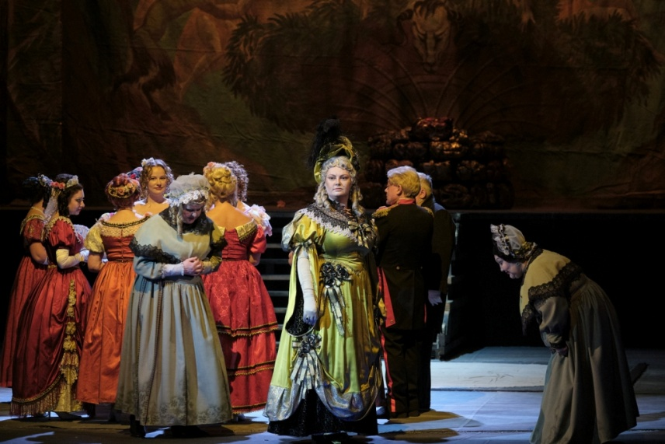
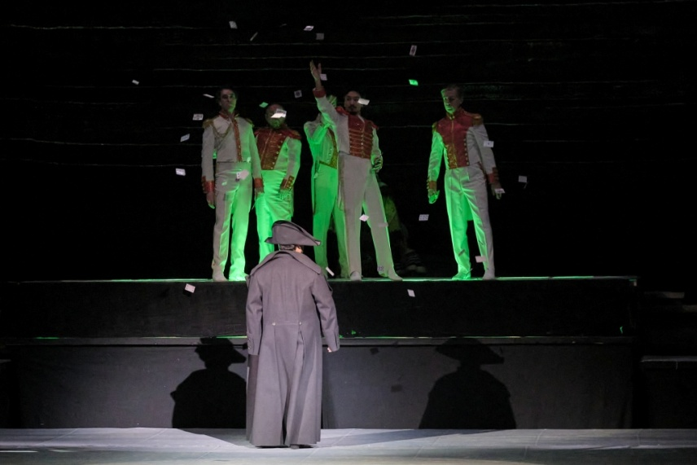
Мероприятия
29, 30 января опера «Пиковая дама», посвященная памяти народного артиста Советского Союза Владислава Пьявко.

Slide 14
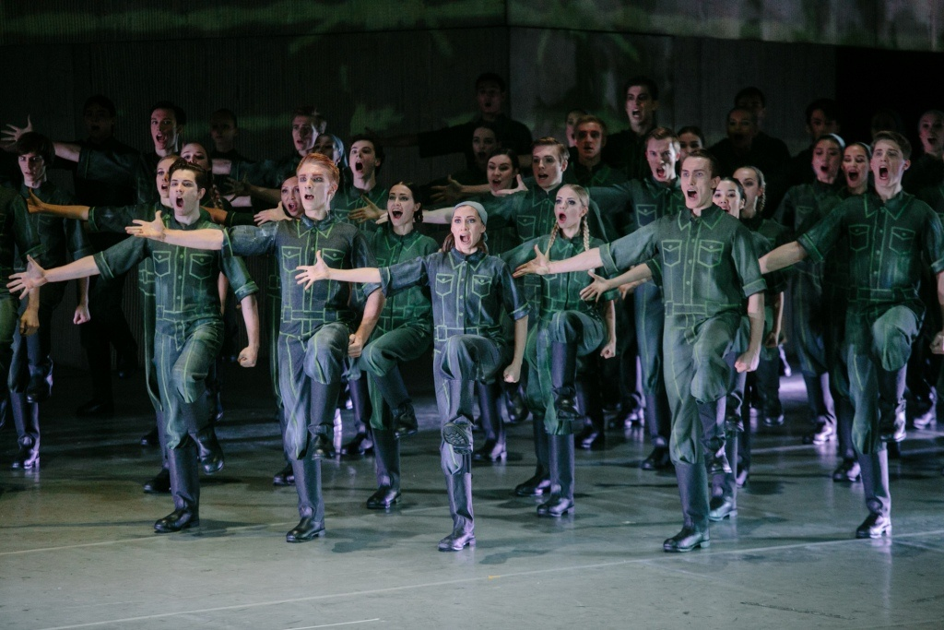
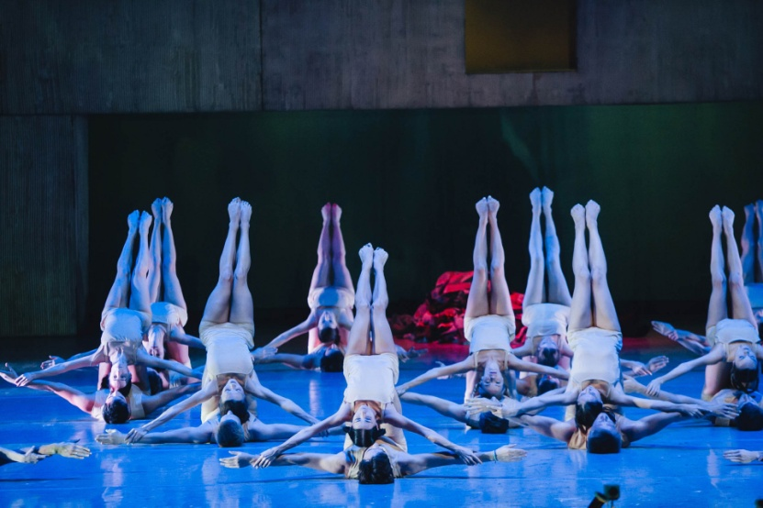
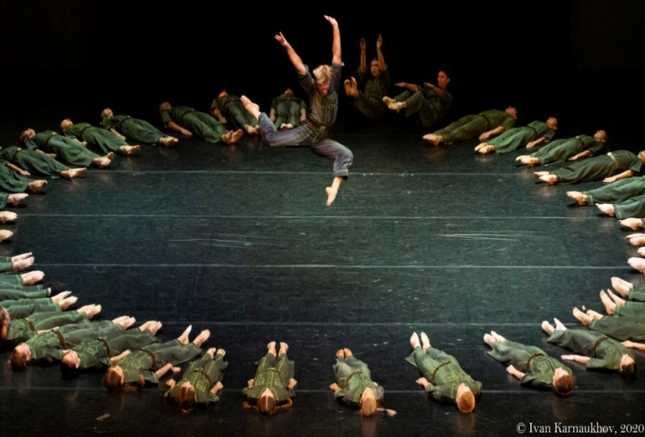
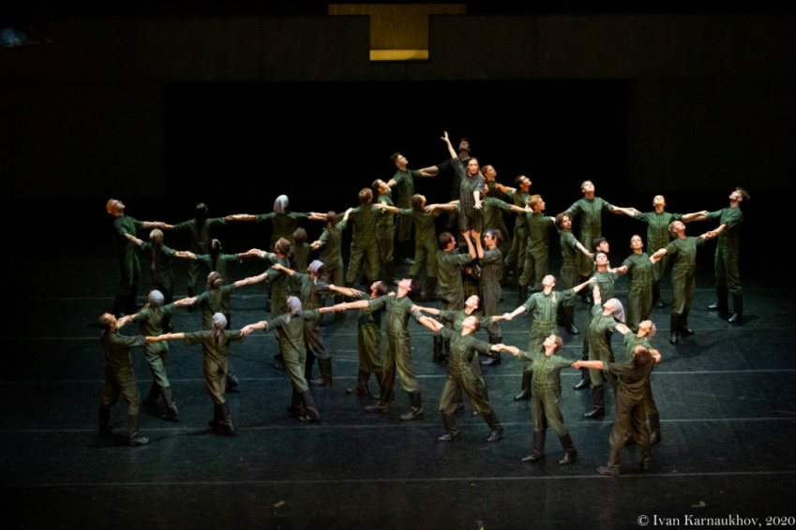
Мероприятия
23 февраля Диптих «Ленинградская симфония».
Дирижер народный артист России Павел Коган.

Slide 15
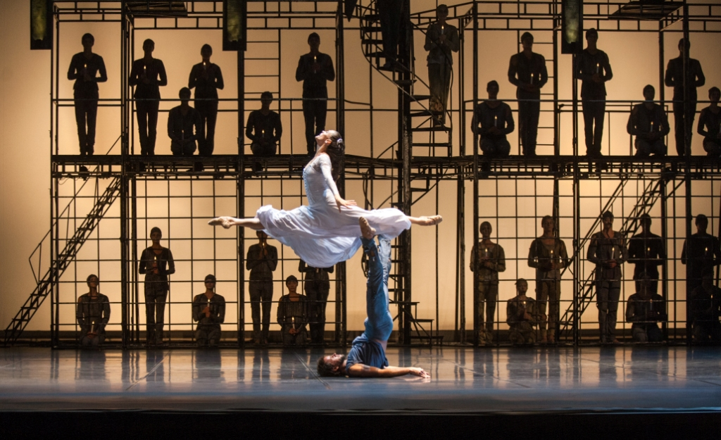
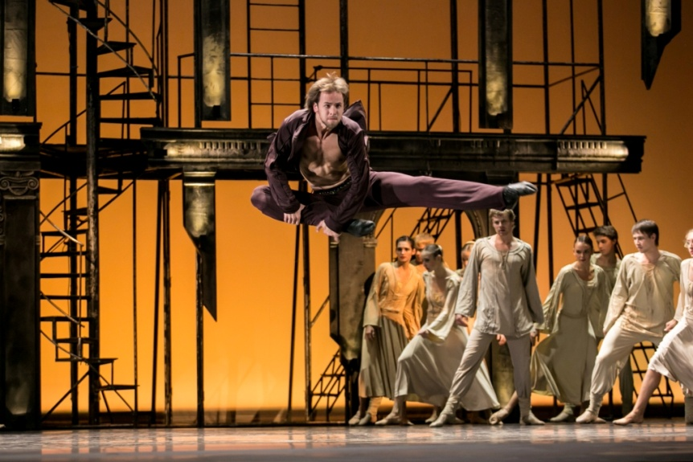
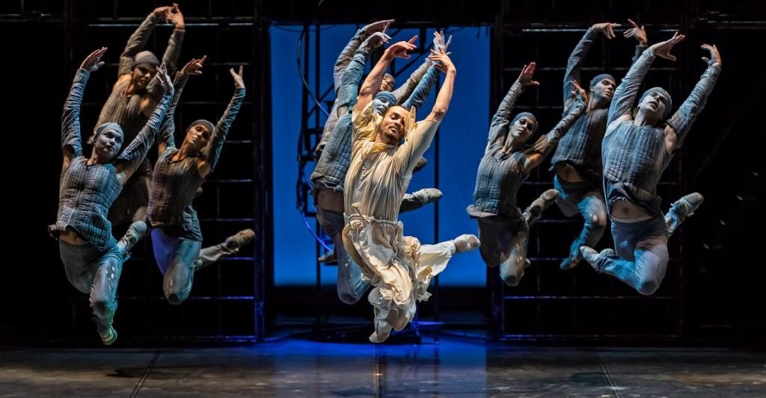
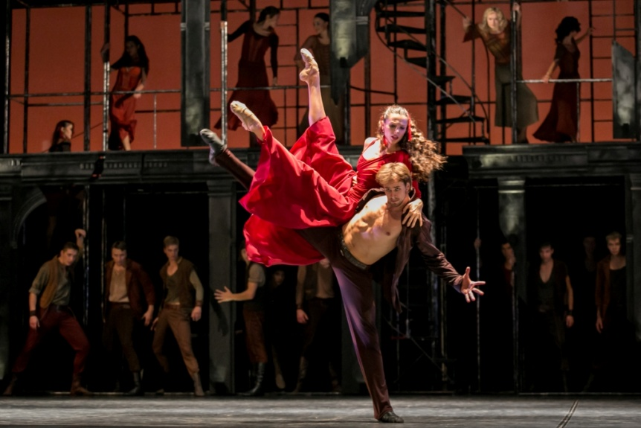
Мероприятия
19, 20 апреля «По ту сторону греха»
Театр балета Бориса Эйфмана.

Slide 16
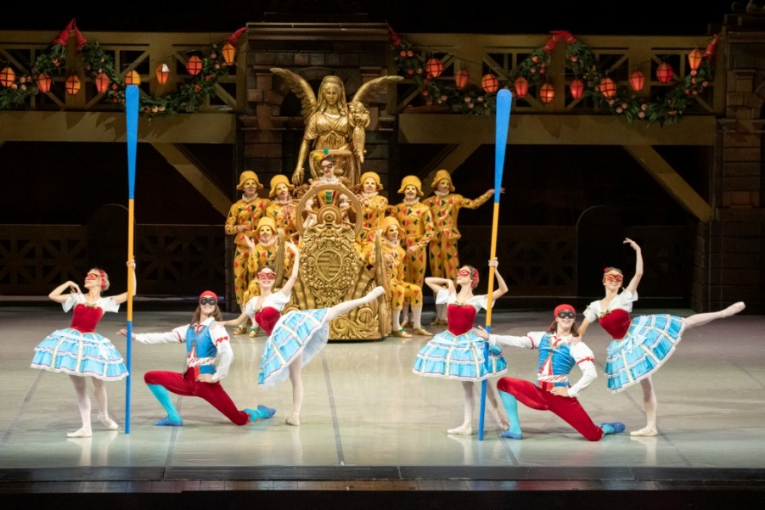
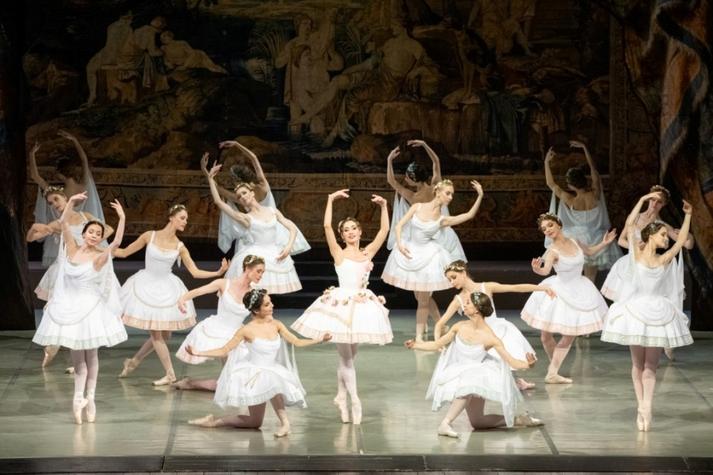
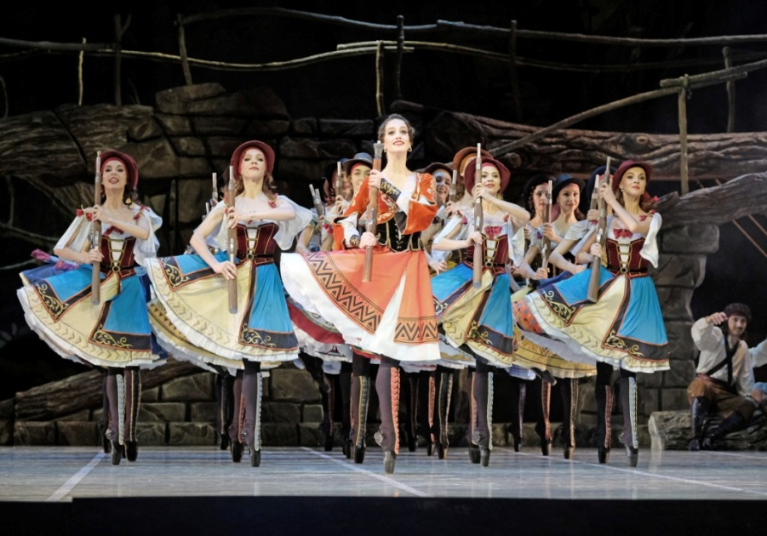
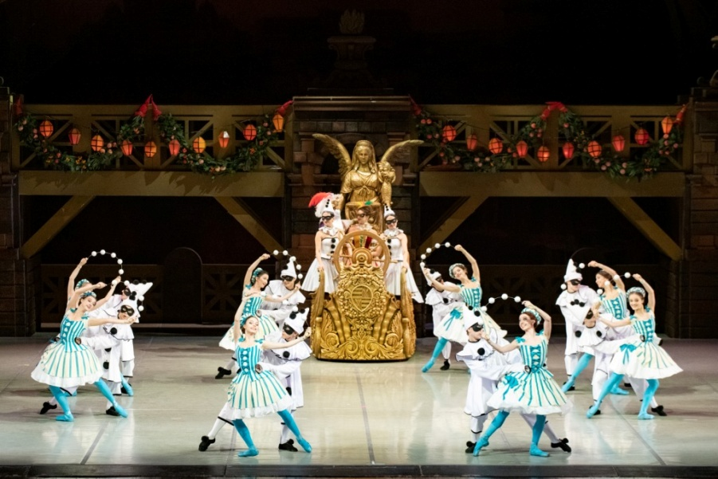
19 ноября «Катарина, или Дочь разбойника»
Гость театра – главный редактор журнала «Балет»
Валерия Уральская.
Мероприятия

Slide 17
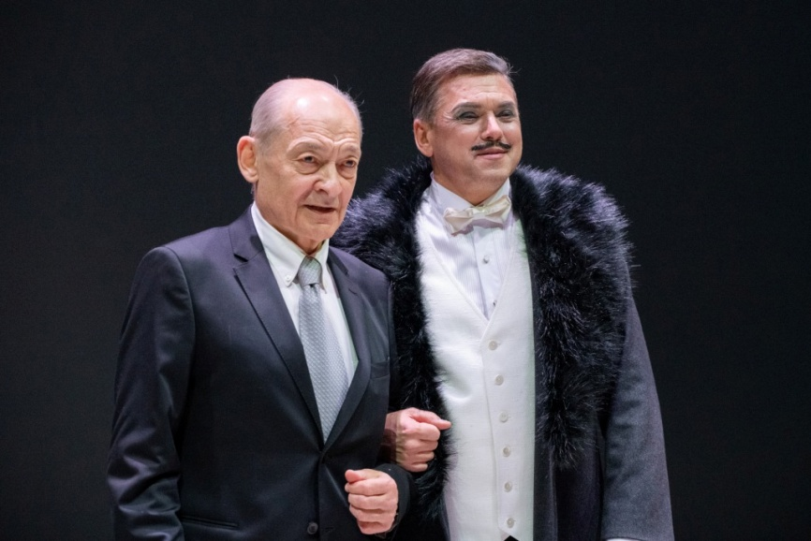
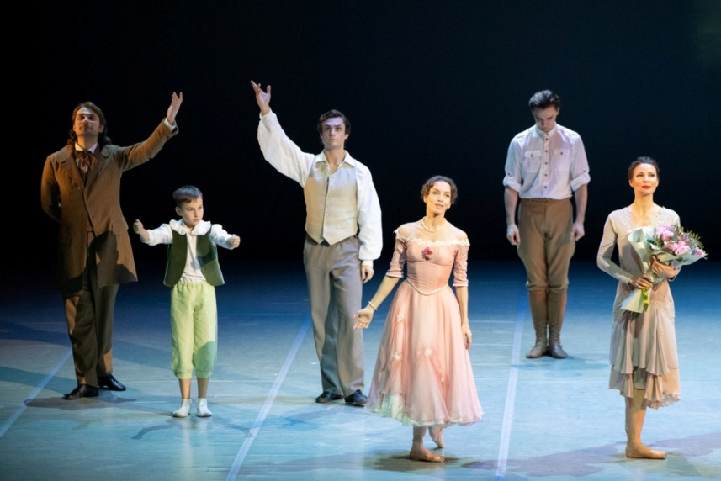
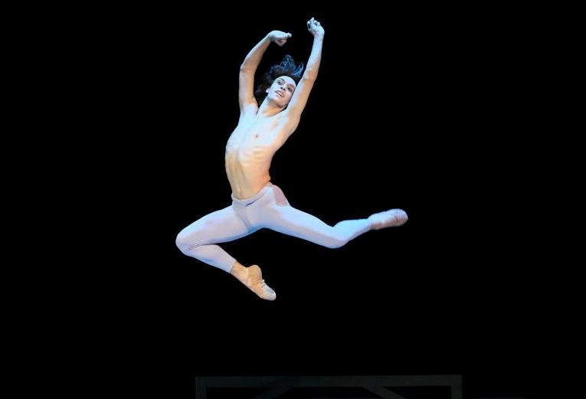
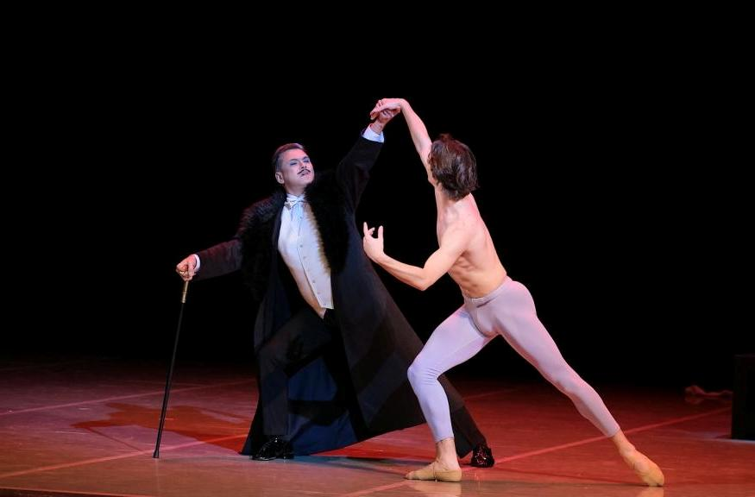
15-18 ноября Юбилейный концерт, посвященный хореографу, народному артисту СССР, лауреату Ленинской и Государственной премий СССР Михаилу Лавровскому.
Мероприятия
Балеты «Нижинский», «Амок», «Две женщины»

Slide 18
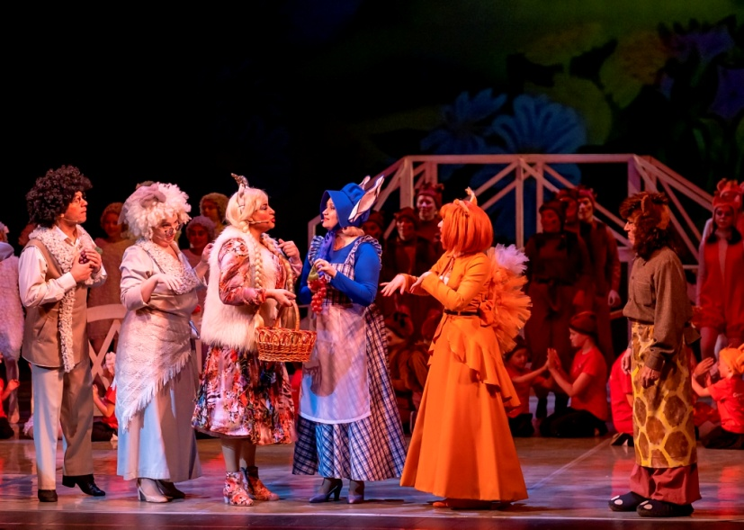
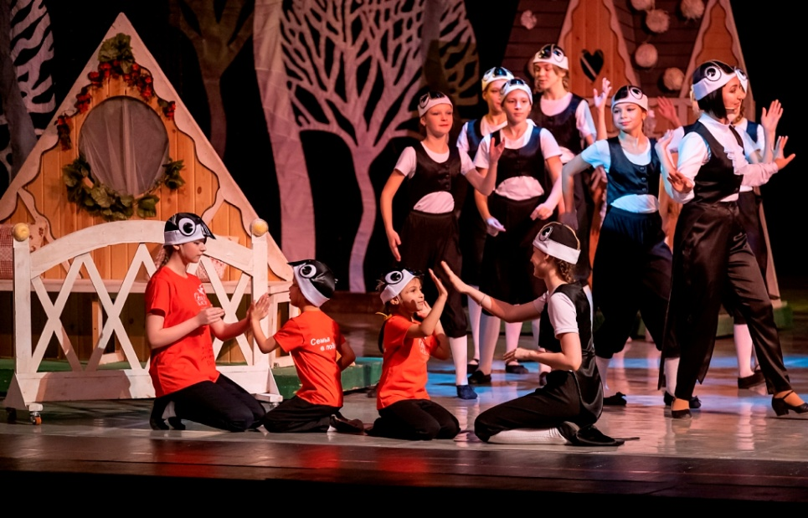
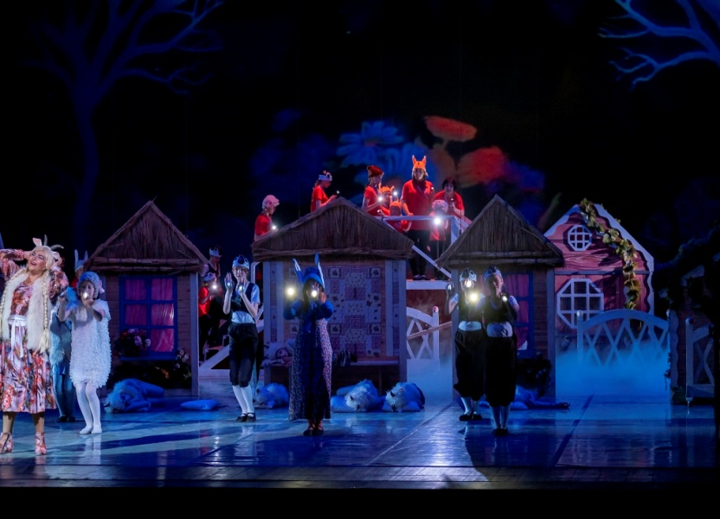
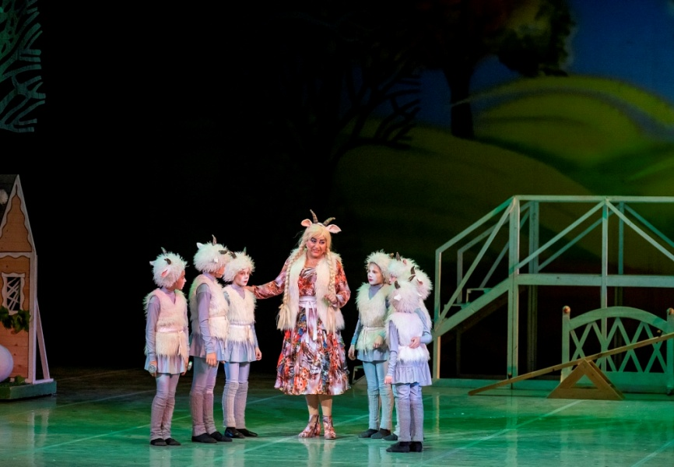
25, 26 декабря Социально-театральный проект «Семья в подарок».
Воспитанники детских домов приняли участие в музыкальной сказке «Мама».
За шесть лет из 55 детей-сирот проекта семьи обрели 42 ребенка.
Мероприятия

Slide 19
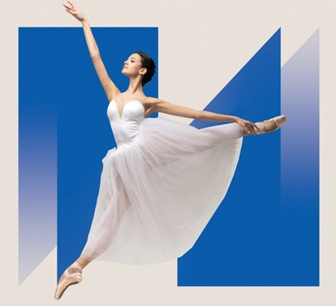
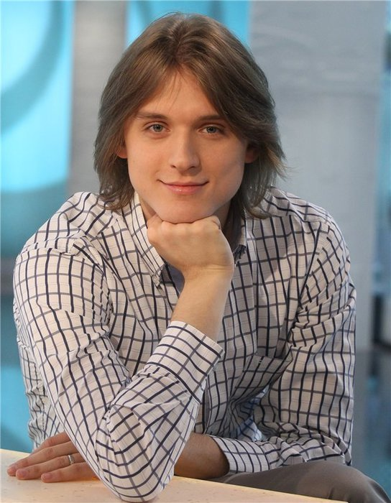
1 июля Балет «Раймонда» (ИНГОССТРАХ)
Выступили солисты Большого театра России
Алена Ковалева и Денис Родькин.
Мероприятия

Slide 20
Гастрольная деятельность
Таблица 6
Количество населённых пунктов | 17
Количество спектаклей, в том числе: | 33
для взрослых | 18
для детей | 15
Количество зрителей | 5 701
Охваченные населённые пункты | Каратузский район (с. Каратузское, с. Таскино, с. Моторское)
 | Курагинский район (пгт. Большая Ирба, с. Черемшанка, с. Имисское, п. Краснокаменск)
 | Краснотуранский район (п. Краснотуранск)
 | Енисейский район (г. Енисейск, г. Лесосибирск, с. Пировское)
 | г. Норильск, р-н Кайеркан, р-н Талнах
 | г. Зеленогорск, г. Железногорск, г. Дивногорск.

Slide 21


Участие в фестивалях
1. Фестиваль Дмитрия Хворостовского с оперой «Дон Жуан»
2. Фестиваль современного искусства «Территория» с оперой «Богатыри»

Slide 22
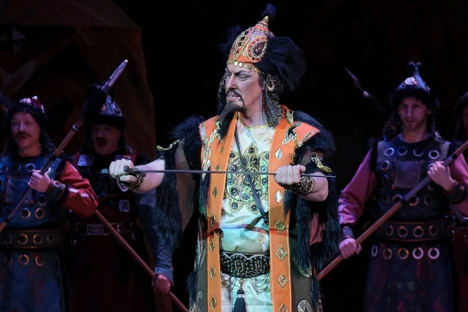
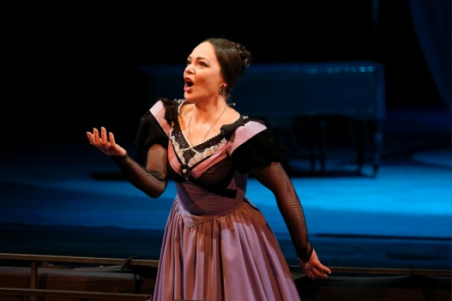
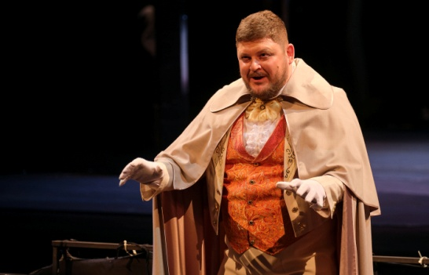
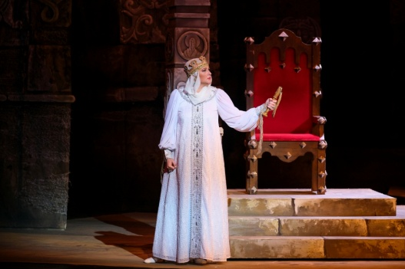
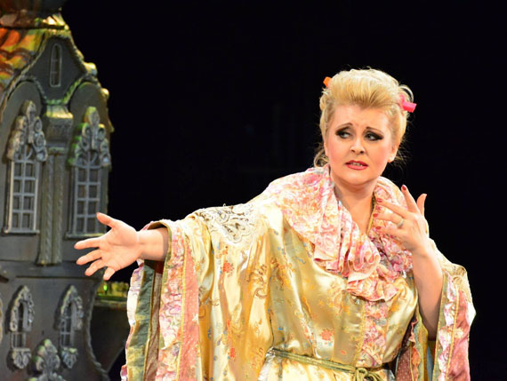
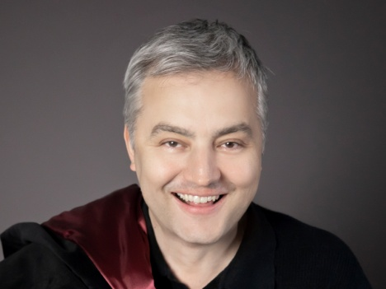
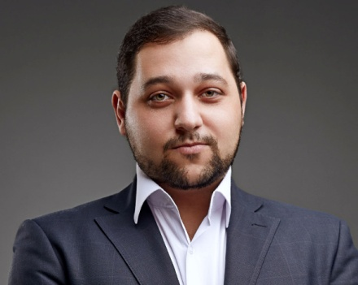
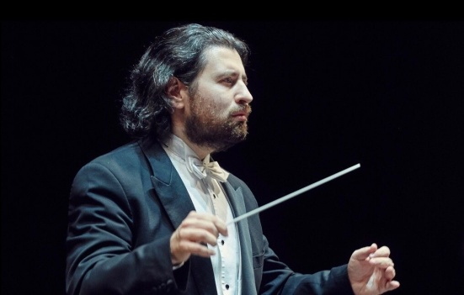
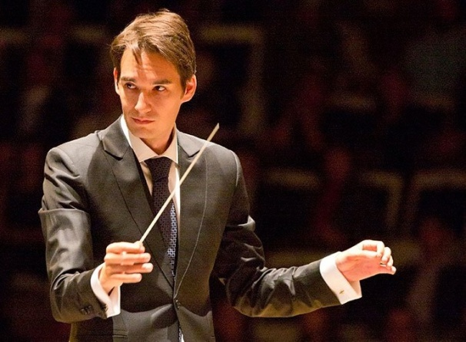
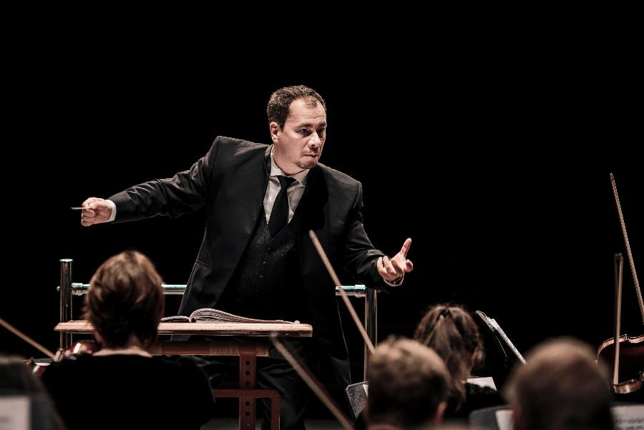
3. XI Международный фестиваль «Парад звезд в Оперном»
Мария Литке
Владимир Комович
Анна Нечаева
Алексей Зеленков
Елена Михайленко
Станислав Швец
Александр Зубаренков
Дмитрий Юровский
Мариус Стравинский
Владимир Ланде

Slide 23
Улучшение материально-технической базы
Таблица 7
Наименование расходов | За счет средств от приносящей доход деятельности, тыс. руб. | За счет средств субсидии на иные цели, тыс. руб.
Приобретение музыкальных инструментов | 755,00 | 1 484,00
Приобретение двух дезинфекторов проходного типа | 1 040,20
Приобретение сценического и производственного оборудования, орг.техники и мебели | 13 954,20 | 42 506,18
Итого на приобретение основных средств | 59 739,58
Ремонт музыкальных инструментов | 319,60
Ремонт оборудования (в том числе сценического), орг.техники и мебели | 361,96 | 17 965,82
Приобретение строительных материалов для проведения текущего ремонта | 285,55
Итого на ремонтные работы | 18 932,93
Устранение нарушений требований пожарной безопасности (по предписанию) | 344,40
Итого на устранение нарушений | 344,40
Выполнение комплексного обследования технического состояния зданий театра |  | 14 500,00
Итого на инструментальное обследование | 14 500,00
Итого по видам финансирования | 17 060,91 | 76 456,00
ВСЕГО | 93 516,91

Slide 24

Пушкинская карта
С сентября по декабрь 2021 года модерацию прошли 47 событий театра, количество проданных билетов в рамках программы «Пушкинская карта» – 4827шт.

Slide 25


Спектакль «Богатыри» получил 6 номинаций Национальной театральной премии «Золотая Маска – 2022»
Награды
спектакль,
работа дирижера (Иван Великанов),
работа режиссера (Сергей Бобров),
женская роль (Дарья Рябинко – Милитриса Кирбитьевна),
мужская роль (Михаил Пирогов – Соловей Будимирович),
работа художника по костюмам в музыкальном театре (Елена Зайцева).

Slide 26


Награды
Хореографическая мистерия «Ленинградская симфония» получила 3 номинации Национальной театральной премии «Золотая Маска»
спектакль,
работа дирижера (Иван Великанов),
работа художника по свету в музыкальном театре (Руслан Майоров).

Slide 27










Награды сотрудников
Анна
Федосова
Вера
Баранова
Сергей
Бобров
Олеся
Алдонина
Дмитрий
Ходош
Георгий
Болсуновский
Наталья
Матус-Марчук
Демид
Зыков
Дарья
Фролова
Андрей
Лукьянец

Slide 28




ПРОБЛЕМЫ
Износ здания театра

Slide 29
ПРОБЛЕМЫ
Морально и технически устарело сценическое оборудование
Недостаточное финансирование проектов театра
Необходимость во втором составе оркестра
Устаревший фонд музыкальных инструментов
Недостаточно средств на качественную охрану зданий

Slide 30


Планы
Балетный форум
Резиденция Словцова
Искусство в квадрате
Гастроли театра в России и за рубежом

